Slide 1
Policies, issues and challenges of Adult Education in Cyprus
MATHGAMES – Games and Mathematics in Education
29 March 2018
AKAMAS Room, Hilton Cyprus Hotel
Nicoletta Ioannou
Officer of European and International Affairs Office
Project Manager of the CY EU Agenda for Adult Learning 2017-19
Cyprus Ministry of Education and Culture

Slide 2
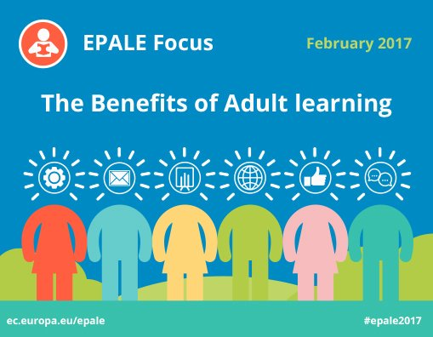
The wider benefits of Adult Education
Active citizenship
Better social relations
Good parenting
More open-mindedness
More self-confidence
More happiness
More inclusive societies
Productivity
Better economic situation
Notes:
Η Κύπρος δεν έχει εθνικό ορισμό για την Εκπαίδευση Ενηλίκων και ως εκ τούτου υιοθετεί τον Ευρωπαϊκό Ορισμός σύμφωνα με τον οποίο ‘η εκπαίδευση ενηλίκων καλύπτει όλο το φάσμα των επίσημων, ανεπίσημων και μη τυπικών μαθησιακών δραστηριοτήτων - γενικών και επαγγελματικών - που αναλαμβάνονται από ενήλικες μετά την αποχώρησή τους από την αρχική εκπαίδευση και κατάρτιση’ (EC, 2011).
Η Εκπαίδευση Ενηλίκων αποτελεί κομμάτι της Εθνικής Στρατηγικής Διά Βίου Μάθησης (2014-20), η οποία καλύπτει όλο το φάσμα της εκπαίδευσης και στόχο έχει την προώθηση της τυπικής, μη τυπικής και άτυπης εκπαίδευσης και κατάρτισης όλων των πολιτών, καθ 'όλη τη διάρκεια της ζωής τους, ως συντελεστή ζωτικής σημασίας στην προσωπική τους ανάπτυξη και εκπλήρωση, καθώς και για την προσαρμογή τους στις συνεχείς αλλαγές (κοινωνικές, οικονομικές, τεχνολογικές).

Slide 3

Overview of Adult Education in Cyprus
Cyprus does not have an official definition of Adult Education, as a consequence it adopts the EU definition according to which, adult education covers the entire range of formal, non-formal and informal learning activities – general and vocational – undertaken by adults after leaving initial education and training (EC, 2011)
Adult Education is part of the National Lifelong Learning Strategy (2014-20) covering the whole range of education and aims to promote formal, non-formal and informal education and training of all citizens throughout their life.
It is seen as a vital factor in their personal development and fulfilment, as well as their adjustment to the constant changes (social, economic, technological).
NATIONAL STRATEGY FOR LIFELONG LEARNING
2014-20
Notes:
Η Κύπρος δεν έχει εθνικό ορισμό για την Εκπαίδευση Ενηλίκων και ως εκ τούτου υιοθετεί τον Ευρωπαϊκό Ορισμός σύμφωνα με τον οποίο ‘η εκπαίδευση ενηλίκων καλύπτει όλο το φάσμα των επίσημων, ανεπίσημων και μη τυπικών μαθησιακών δραστηριοτήτων - γενικών και επαγγελματικών - που αναλαμβάνονται από ενήλικες μετά την αποχώρησή τους από την αρχική εκπαίδευση και κατάρτιση’ (EC, 2011).
Η Εκπαίδευση Ενηλίκων αποτελεί κομμάτι της Εθνικής Στρατηγικής Διά Βίου Μάθησης (2014-20), η οποία καλύπτει όλο το φάσμα της εκπαίδευσης και στόχο έχει την προώθηση της τυπικής, μη τυπικής και άτυπης εκπαίδευσης και κατάρτισης όλων των πολιτών, καθ 'όλη τη διάρκεια της ζωής τους, ως συντελεστή ζωτικής σημασίας στην προσωπική τους ανάπτυξη και εκπλήρωση, καθώς και για την προσαρμογή τους στις συνεχείς αλλαγές (κοινωνικές, οικονομικές, τεχνολογικές).

Slide 4
Overview of Adult Education in Cyprus
There is no single body in Cyprus coordinating Adult Education. However, there is a set of laws and regulations governing adult education programmes in Cyprus.
First wave: 1952 through the Adult Education Centres and they were initially established, mainly in rural areas, in 1952. In 1960, following the independence of the Republic of Cyprus, 175 centres functioned with 3750 members.
Second wave: Result of independence (1960)
Establishment of the Cyprus Productivity Centre in 1963 for the provision of initial and continuing technical/vocational training to adults (under the Ministry of Labour and Social Insurance in 1974 Law 21/1974)
The Law concerning the afternoon and evening classes of Technical Schools (1975)
Decision by the Council of Ministers number 11330 13 a-d (1990) regarding the establishment of the Pedagogical Institute
The Apprenticeship Law of 1966 (No 13/66) - In 2015 the Apprenticeship system is under the authority of the MOEC
Human Resource Development Authority, Laws: No 21/1974, No 6/1975, 17 and 53/1980 and 94/1988 No 125 (I)/99
The third wave: Accession of Cyprus to the EU (2004) – Responding to EU policies and recommendations
National Reform Programme of Cyprus on EU2020, aims to further encourage the participation in lifelong learning activities and to increase the participation in vocational education and training.
Lifelong Learning Strategy 2007-2013, 2014-2020
European Agenda for Adult Learning 2012-2014, 2014-15, 2017-19
EPALE
Notes:
Στην Κύπρο δεν υπάρχει ένα ενιαίο σώμα που να συντονίζει την Εκπαίδευση Ενηλίκων. Ως εκ τούτου, υπάρχει ένα σύνολο νόμων και κανονισμών που διέπει τα προγράμματα εκπαίδευσης ενηλίκων στην Κύπρο.
Το πρώτο πρόγραμμα Εκπαίδευσης Ενηλίκων του ΥΠΠ λειτούργησε το 1952 από το Επιμορφωτικά Κέντρα του ΥΠΠ με προγράμματα αλαφαβητισμού στις αγροτικές, τα οποία αναπτύχθηκαν περαιτέρω μετά το 1960. Ίδυρση των ΚΙΕ το 1960 (ως ινστιτούτα ξένων γλωσσών).
Το δεύτερο κύμα ανάπτυξης της Εκπαίδευσης Ενηλίκων έγινε μετά την Ανεξαρτησία της Κύπρου. Δημιουργήθηκε το Κέντρο Παραγωγικότητας (1963) και το 1974 ο Νόμος περί της Αρχής Βιομηχανικής Κατάρτισης, η οποία μετονομάστηκε σε Αρχή Ανάπτυξης Ανθρώπινου Δυναμικού (ΑνΑΔ).
Από το 1960 μέχρι το 2000, εγκρίθηκε μια σειρά από σημαντικούς νόμους σχετικά με την Εκπαίδευση Ενηλίκων όπως για παράδειγμα η δημιουργία του Συστήματος Μαθητείας (1966), η ίδρυση του Παιδαγωγικού Ινστιτούτου (1972), η ΚΑΔΔ (1991).
Τέλος, το τρίτο κύμα καταγράφτηκε μετά το 2000 και κυρίως με την ένταξη της Κύπρου στην ΕΕ: Σύσταση του ΙΔΕΠ Διά Βίου Μάθησης (2007), Ίδρυση του ΑΠΚΥ (2002), Επιτροπή για Επικύρωση Μη Τυπικής και Άτυπης Μάθησης (2013)

Slide 5
European Agenda for Adult Learning
The EU Agenda for Adult Learning was approved by the Council of Ministers of the EU in 2011. It defines the focus for European cooperation in adult education policies for 2012-2020.
Cyprus EU Agenda for Adult Learning 2017-2019
The 2017-19 activities target adults in Evening Technical Schools and Evening Gymnasiums/Lyceums that operate as second chance schools, to further promote participation of adults in education. The project has two main aims:
To increase awareness of the new framework of the Evening Gymnasiums/Lyceums and Evening Technical School (a new reform aiming at introducing new timetable, curricula and the operating regulations).
To map the basic digital needs from three perspectives: students, teachers and employers in order to enhance the digital skills of the adult learners through the implementation of various planned activities (e.g. adult educators’ guide, in-service training).
Web site: http://www.moec.gov.cy/aethee/
(all information about CY projects since 2012)
Notes:
In the framework of the Agenda, the Commission coordinates a network of national coordinators (NC). The role of the NCs is to contribute to implementation of the EU Agenda on national level and to ensure liaison with the relevant ministries, stakeholders and other partners, with a view to promote and improve policies on adult learning.

Slide 6


EPALE – European Platform for Adult Learning in Europe
Why EPALE?
Support the adult learning sector – demonstrate the benefits of adult learning, promote synergies between polices and practices
Bring people together – work together, learn from each other
Support adult learning providers and their staff in their everyday practice
Increase participation in adult learning – exchange of best practices
EPALE FEATURES AND TOOLS
WEB SITE
https://ec.europa.eu/epale/el/

Slide 7
Type of provision
(b) Non formal adult education
(c) Continuous vocational education and training (CVET)
(a) Formal adult education

Slide 8
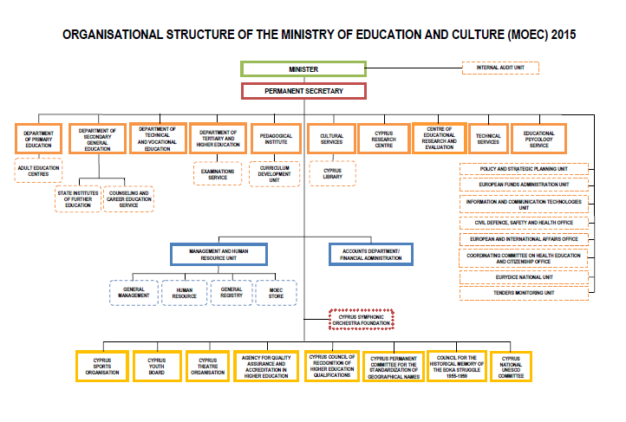
Adult Education within the Ministry of Education and Culture

Slide 9
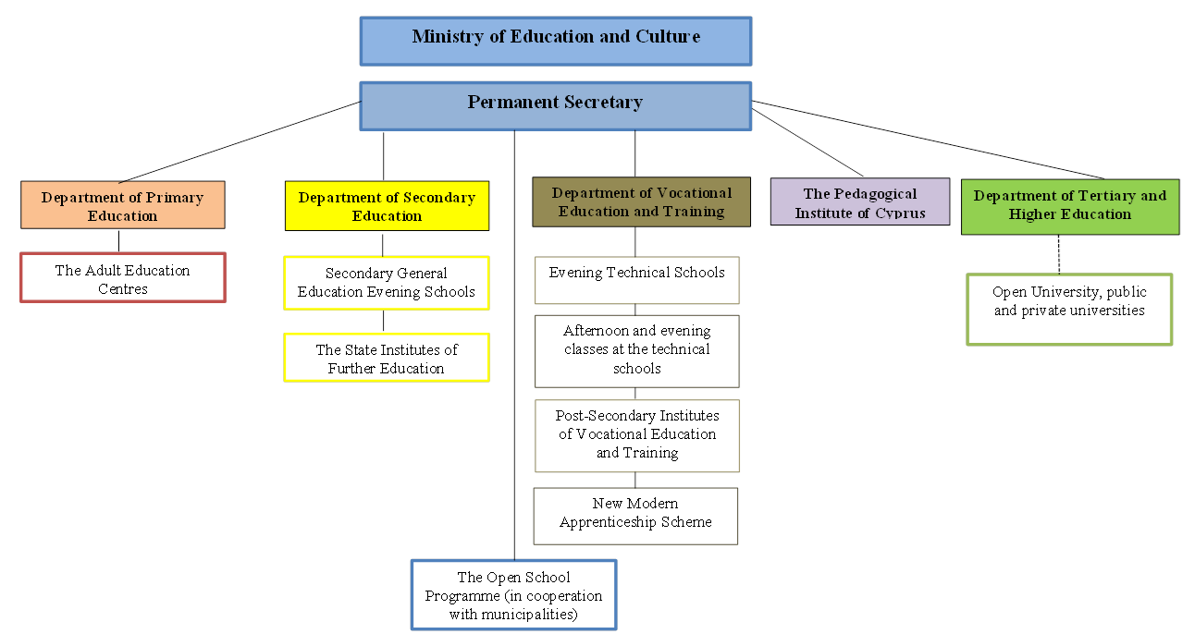
Adult Education provision in the Ministry of Education and Culture

Slide 10
Some Numerical Data (2015-2016)
 | Schools | Pupils
FORMAL SECTOR
Pre-Primary schools (public) | 268 | 12,064
Primary schools | 334 | 48,796
Special Schools | 9 | 365
Secondary Schools | 109 | 41,959
Private Secondary Schools | 35 | 9,708
VET schools | 12 | 4,823
TOTAL | 767 | 117,715
ADULT LEARNING SECTOR (FORMAL AND NON-FORMAL)
 | Centres | Adult Students
Evening Gymnasium/Lyceums | 5 | 545
Evening Technical Schools | 2 | 216
Adult Education Centres | 4 | 25,060
Afternoon and Evening classes of VET schools | 6 | 1,164
Open Schools | 10 | 11,623
State Institute of Further Studies | 41 | 1,123
Total | 68 | 39,731

Slide 11
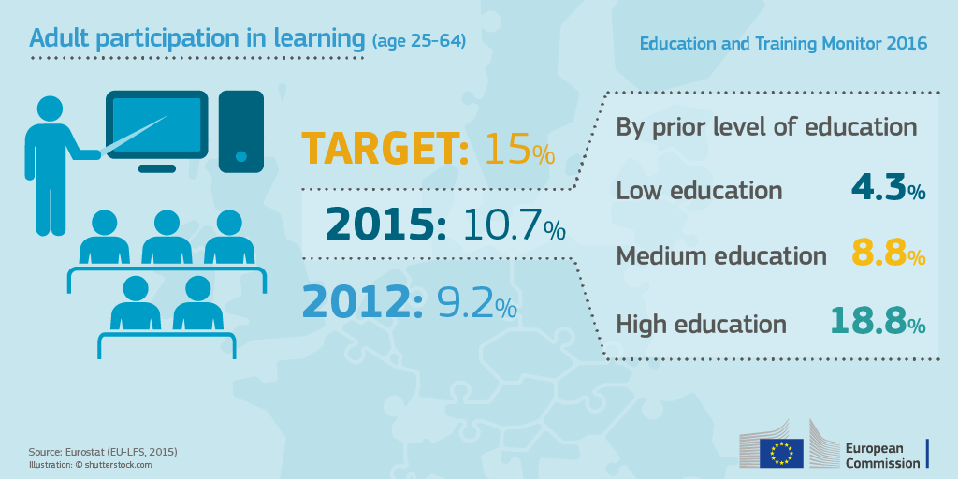
Cyprus participation in Lifelong Learning
CYPRUS
2010: 7.7%
2016: 6.9%
National Target:
12% until 2020
Notes:
Μετρίσιμοι δείκτες ΕΕ για την Εκπαίδευση και την Κατάρτιση 2020

Slide 12
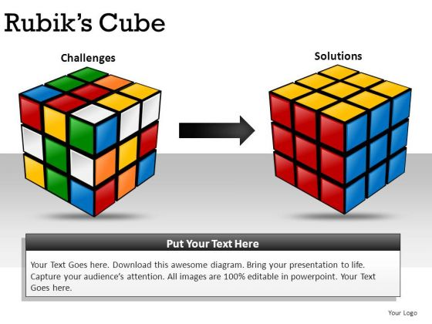
Key challenges faced relating to Adult Education | Suggestions
1. Coordination of Adult Education (why ?) - It is directly linked to other policies (e.g. economy, health, family planning). - Responsibility for Adult Education policy is shared in various ministries and organizations (e.g. education, employment, immigration, justice, health ) and at many policy-making levels (national, regional, local). - This shared responsibility often leads to a situation where Adult Education policy is fragmented and its effectiveness suffers from inadequate coordination. | National Strategy / Framework in which Adult Education would operate (stakeholders, shared vision, follow-up mechanisms for early school leavers, unemployed people, graduates, use of knowledge based data / research data e.g. PIAAC)
Notes:
Οι προηγούμενες προκλήσεις μπορούν να μπουν κάτω από μια Ενιαία Στρατηγική
Συνδέεται άμεσα με άλλες πολιτικές (π.χ. την οικονομία, την υγεία, την οικογένεια ...).
- Η ευθύνη για την πολιτική της Εκπαίδευσης Ενηλίκων είναι κατανεμημένη σε διάφορα υπουργεία και οργανισμούς (π.χ. παιδείας, εργασίας, μετανάστευσης, δικαιοσύνης, υγείας...) και σε πολλά επίπεδα χάραξης πολιτικής (εθνικό, περιφερειακό, τοπικό).
- Αυτή η κοινή ευθύνη οδηγεί συχνά σε μια κατάσταση όπου η πολιτική για την Εκπαίδευση Ενηλίκων είναι κατακερματισμένη και η αποτελεσματικότητά της πάσχει από ανεπαρκή συντονισμό.
- Το πεδίο συχνά υπονομεύεται από έλλειψη συντονισμού μεταξύ αυτών των μερών, που οδηγεί σε αποσπασματικές και ασύνδετες μεταξύ τους παροχές.
a) Develop an overarching system which sets minimum requirements for providers to get validated.
b) Develop a quality assurance system for non‐formal adult learning.
c) Develop opportunities at national level for initial and further training of teachers in adult learning.
d) Develop a strategy for adult education that will serve the needs and other priorities of the country.

Slide 13
Key challenges faced relating to Adult Education | Suggestions
2. Improving the quality of the sector | Improvement of staff (professional development offers and issues of professionalization) Quality assurance mechanisms National Qualifications Framework Validation of non-formal and informal learning)

Slide 14
Key challenges faced relating to Adult Education | Suggestions
3. Strengthening adult participation in education and training (with emphasis on vulnerable groups and adults with low skills) | Incentives to participate / Tackle barriers to participation Develop synergies, partnerships and networks Identify target groups Increase provision Emphasize the importance of engagement in adult education and training Introduce guidance / counselling services to adults Funding Introduce programmes to enhance basic skills of adults - Basic skills provision (mostly to low skilled adults)

Slide 15
Basic skills provision to low skilled adults in Cyprus
An overview
The Programme for the International Assessment of Adult Competencies (PIAAC) in 2012 revealed very poor results in Cyprus (especially in digital skills) (Centre of Educational Research and Evaluation of the Pedagogical Institute of Cyprus - http://www.pi.ac.cy/pi/).
There is no basic skills provision for low skilled adults in numeracy, literacy (reading, writing and oral communication) and digital skills, a clear definition or targeted programmes that promote basic skills provision.
Evening schools and evening technical schools provide basic skills to some extent.
What needs to be done?
Support for basic skills provision (explicit policy, competence goals in digital skills, numeracy and literacy, guidelines for providers, teaching resources, mapping tools and tests, professional development for teachers who teach basic skills to adults, participation in EU programmes, exchange of expertise …)

Slide 16
Thank you for your attention!!!
Nicoletta Ioannou
European and International Affairs Office
Cyprus Ministry of Education and Culture
email: nioannou@moec.gov.cy

